Slide 1
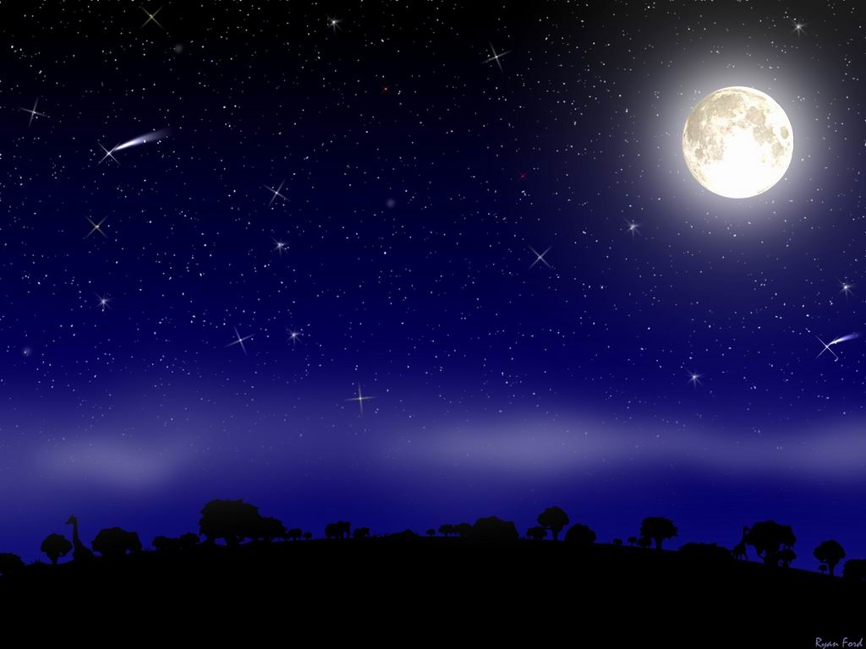
22 月球之谜
崇文小学 谢福雯

Slide 2
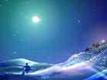
定安县岭口镇中心学校
课题：
《月球之谜》
制作：朱南秋

Slide 3
星空挂着一张弓，
世上没人拉得动。
上弦下弦有规律，
待到弓满正月中。

Slide 4
星空挂着一张弓，
世上没人拉得动。
上弦下弦有规律，
待到弓满正月中。
谜底：月球

Slide 5
为了奖励同学们神秘的月亮唱着歌向你们走来

Slide 6
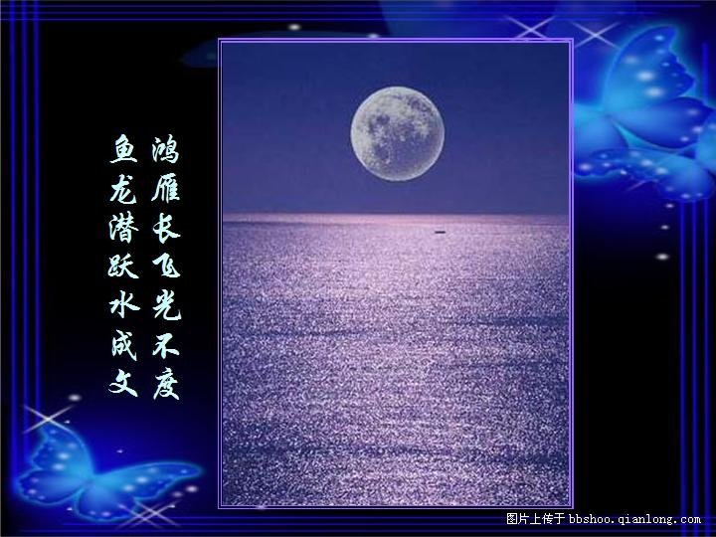
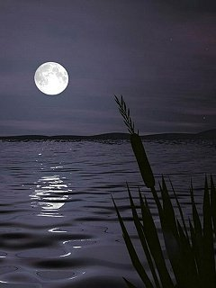
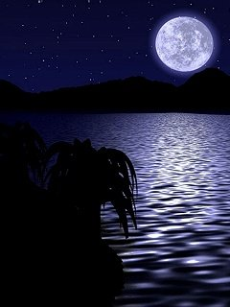
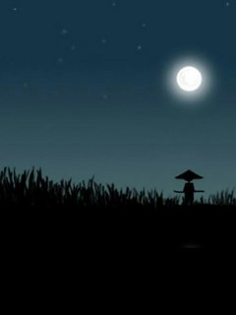
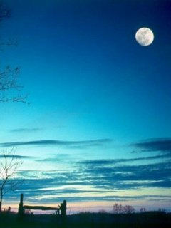
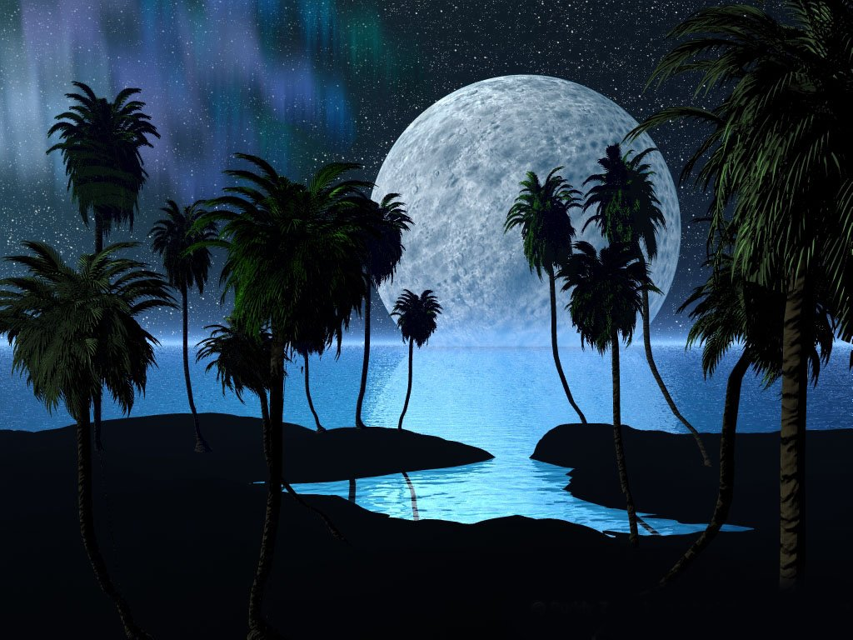
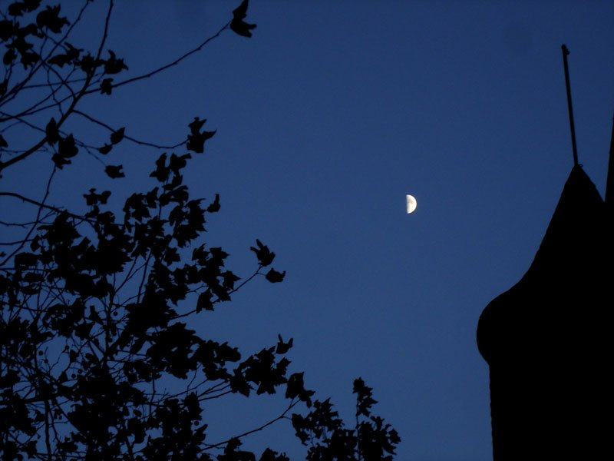
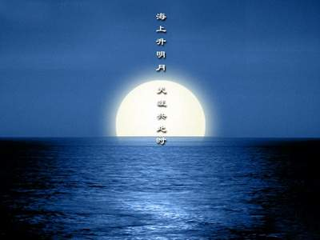


Slide 7
静静的听着《春江花月夜》的曲子仰望着这轮明月你有想些什么呢？

Slide 8
关于月亮的诗句

Slide 9
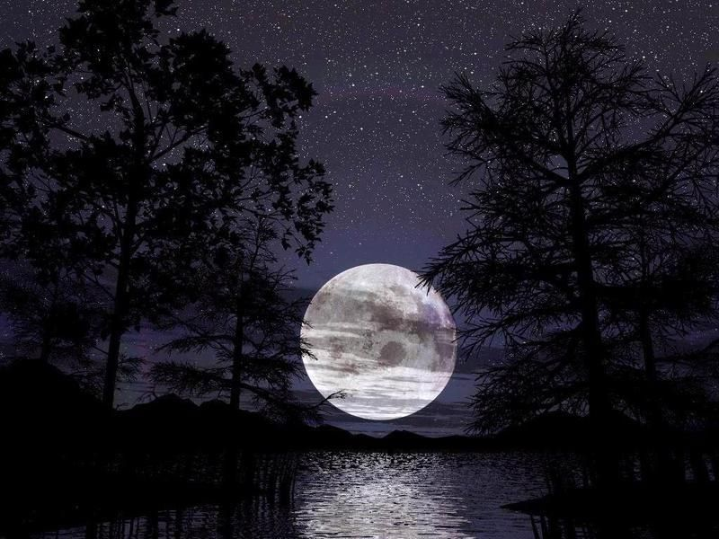
望着它，你会想到哪些有关月亮的诗歌、传说或相关资料？

Slide 10
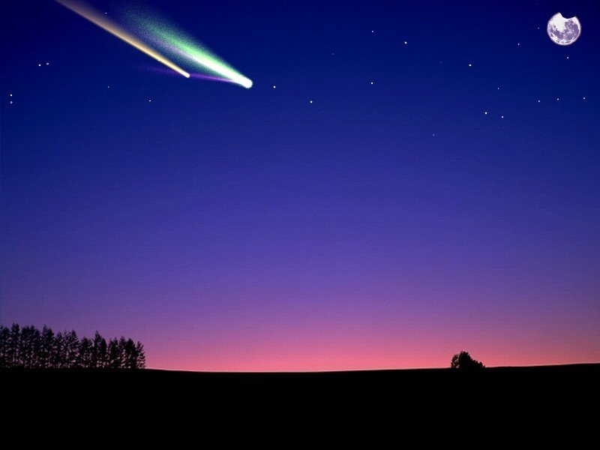
积累描写月亮的诗句
海上生明月，天涯共此时。——张九龄《望月怀远》
明月出天山，苍茫云海间。——李白《关山月》
pái huái
我歌月徘徊，我舞影零乱。——李白《月下独酌》
秋空明月悬，光彩露沾湿。——孟浩然《秋宵月下 有怀》

Slide 11
有关月亮的故事
《后羿射日》
《月亮女神》
《嫦娥奔月》

Slide 12
用自己喜欢的方式读课文
1、注意把字音读准.
2、把句子读通.
3、有不明白的地方.不懂读的字和词拿起笔做上记号.

Slide 13


Céng Sǎ zǎo tàn suǒ
曾经 撒在 水藻 探 索
lín líng nǚ
夜幕降临 年龄 努力
xiàng dàn Gū
一项 一旦 估计
jiǎo xuán xiá
皎洁 悬挂 遐想
你都读对了吗？

Slide 14
（1自然段）皓月当空的美好景象
（7自然段）人类将继续探索
（2自然段） 人类第一次登上月球后看到的月面
（3～6自然段）与月球有关的未解之谜

Slide 15
夜幕降临，一轮明月悬挂在高高的夜空，那皎洁的月光曾引起人们多少美好的遐想呢？

Slide 16
夜幕降临，一轮明月悬挂在高高的夜空，那皎洁的月光曾引起人们多少美好的遐想！月球是从哪儿来的？上面有些什么东西？它跟地球一样吗？古往今来，为了探索月球的奥秘，人类付出了巨大的努力。

Slide 17
月球之谜
？
谜之一：月球上的 尘土有 杀菌的本领吗？
谜之二：为什么水藻种在月球的尘土里就长 得那么青绿？
谜之三：月球比地球的年龄大？
谜之四：月球的 火山活动是否比地球早？
……
这里的省略号是什么意思？

Slide 18
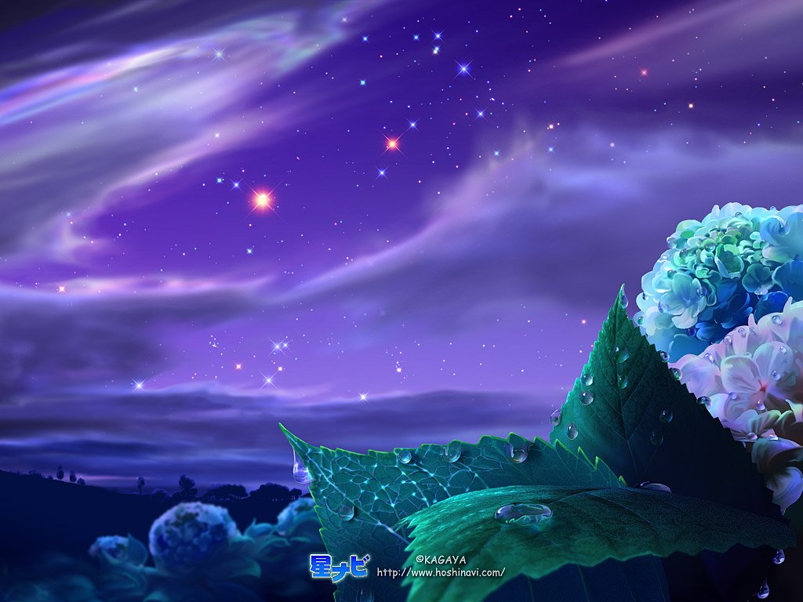
月球起源之谜：目前，人类关于月球的起源，一共提出了三种假说：月球被捕获说，地月同源说和地球分裂说。到目前为止，三种假说都没有取得强有力的证据，因此产生了第四种假说──“月球──宇宙飞船”说。
月球年龄之谜：根据从月球带回的岩石标本，可以测定月球的年龄。经分析发现，与地球上90％年龄最大的岩石相比，月球岩石99％年龄更长。1973年，世界月球研讨会上曾测定一块月球岩石年龄为53亿岁，而地球上最古老的岩石是37亿岁。有些科学家提出，在地球形成之前，月球早已在星际空间形成了。
资料袋

Slide 19
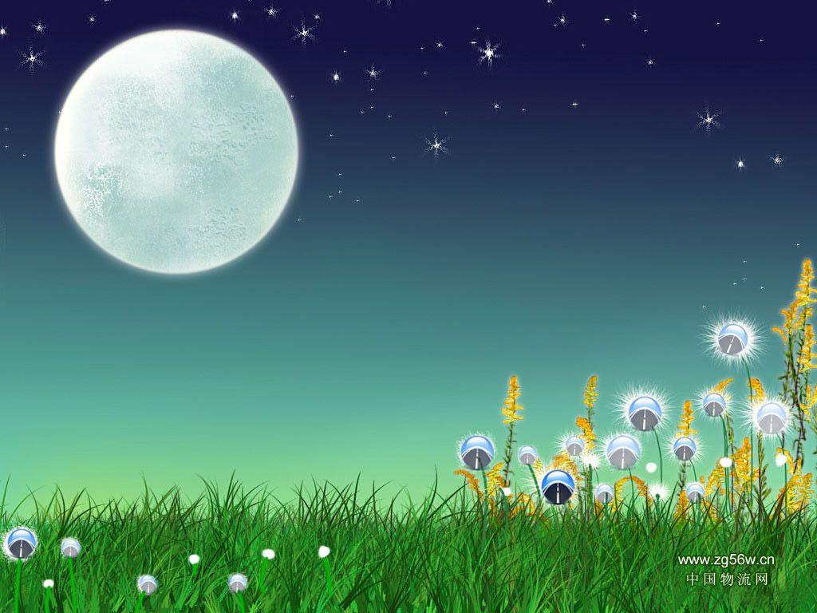
用自己喜欢的方式读第二自然段
思考：宇航员第一眼看到的是怎样的景象？
什么地方可以称“荒漠”？

Slide 20
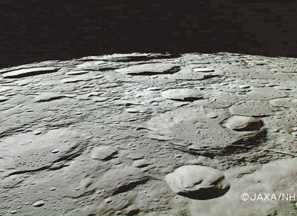
这里的天空黑沉沉的，表面却洒满灿烂的阳光。月球上满是尘土、岩石和环行山，没有水，没有任何生命。月球是一片荒漠。

Slide 21
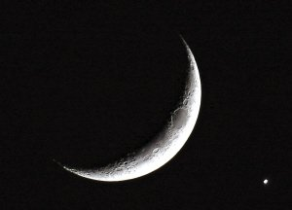
1969年7月20日，两名美国宇航员首次登上月球，第一眼看到的就是十分奇异的景色：这里的天空黑沉沉的，表面却洒满灿烂的阳光。月球上满是尘土、岩石和环行山，没有水，没有任何生命。月球是一片荒漠。

Slide 22
1969年7月20日，两名美国宇航员首次登上月球，第一眼看到的就是十分奇异的景色：这里的天空黑沉沉的，表面却洒满灿烂的阳光。月球上满是尘土、岩石和环行山，没有水，没有任何生命。月球是一片荒漠。

Slide 23
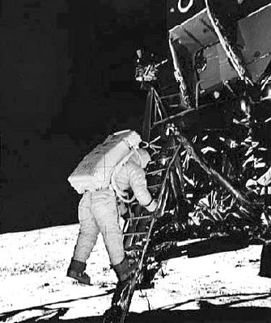
1969年7月20日，两名美国宇航员阿姆斯特朗和奥尔德林乘坐阿波罗飞船首次登上月球 。

Slide 24
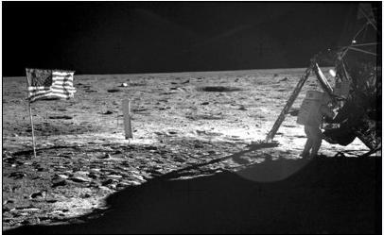
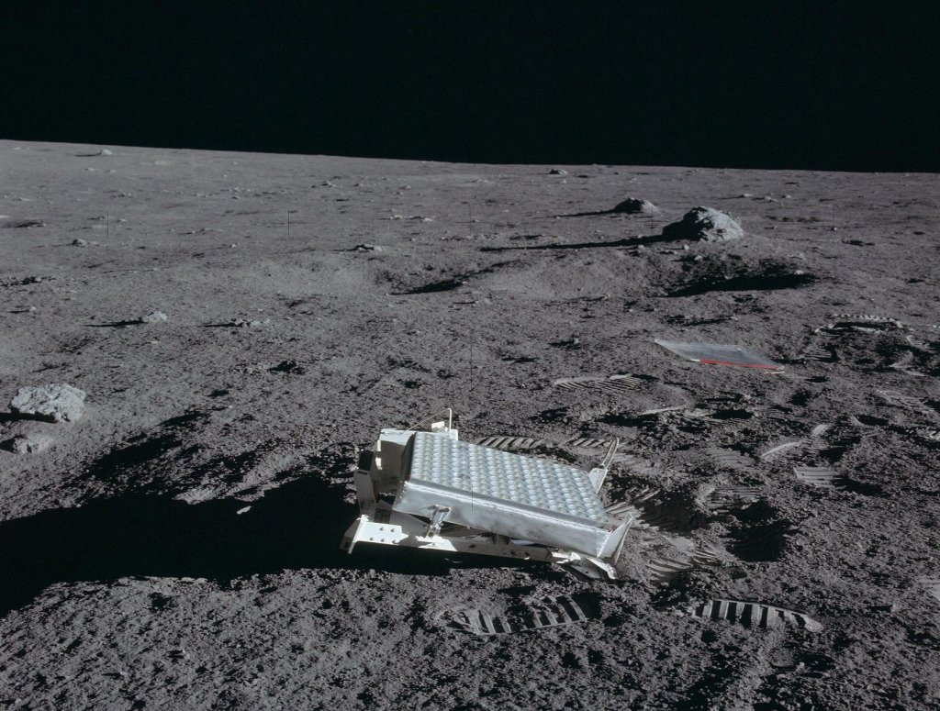
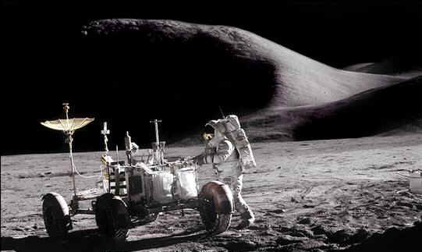
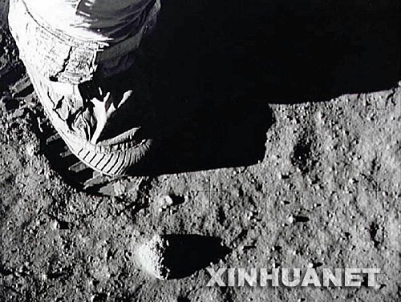
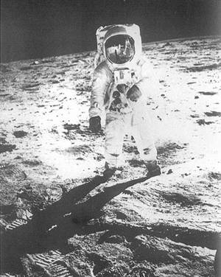
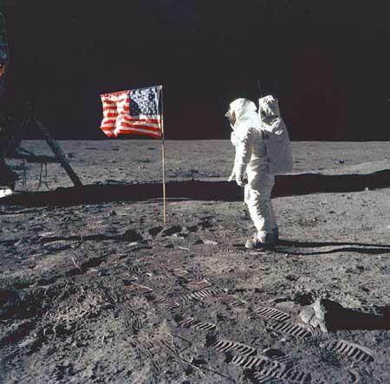

Slide 25
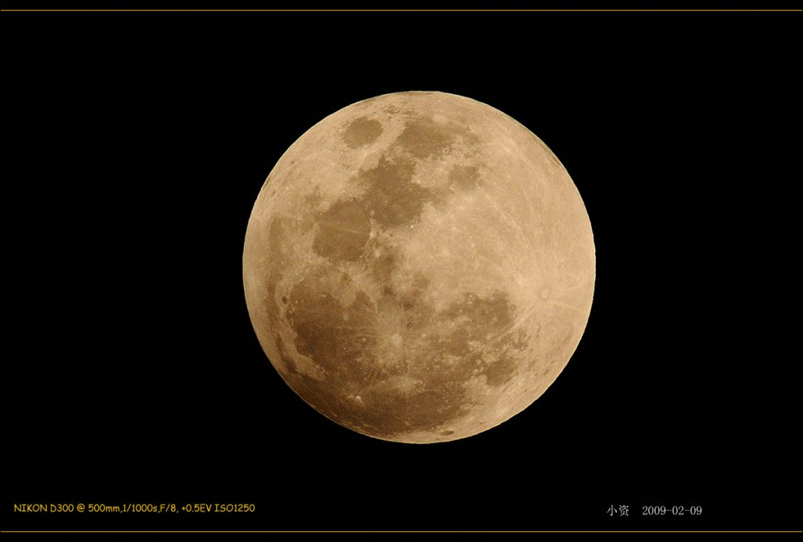
默读第三至第七自然段
想一想：
文中列举了几种月球的不解之谜？
读一读：
在这些不解之谜中，你最感兴趣的是哪一种？请你自己读读

Slide 26

把细菌撒在从月球带回来的尘土上，细菌一下子都死了，难道这些尘土有杀菌的本领吗？
再看看用植物做实验的结果：把玉米种在月球的尘土里，和在地球土壤里生长没有明显不同。可是，水藻一旦放进月球尘土，水藻就长得特别鲜嫩青绿。
这一连串实验结果是多么令人费解啊！
一项研究结果说，月球上曾经有过火山活动。从月球采回的一块岩石，估计它的年龄已有46亿年，而在地球上，只能找到40亿年前的石头。难道月球比地球的年龄还大？或者是月球的火山活动比地球还早？这又是一个迷。
……

Slide 27
这一连串实验结果是多么令人费解啊！

Slide 28
对神秘的月球，人类还将继续探索下去。

Slide 29
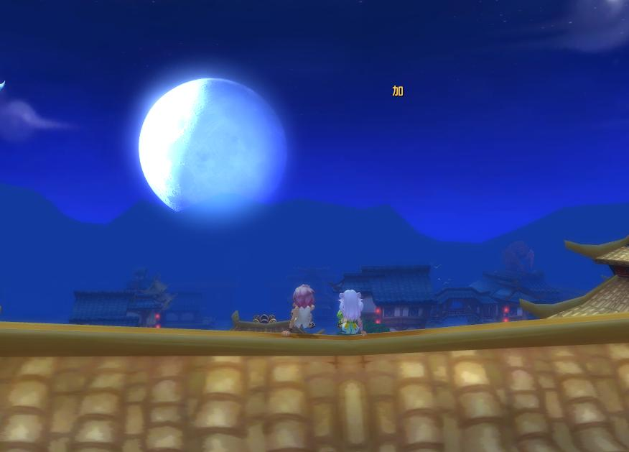
谜
结合你们读的月球资料，看看你们还有哪些未解之谜？在课外，对于这些谜，你想做些什么？

Slide 30
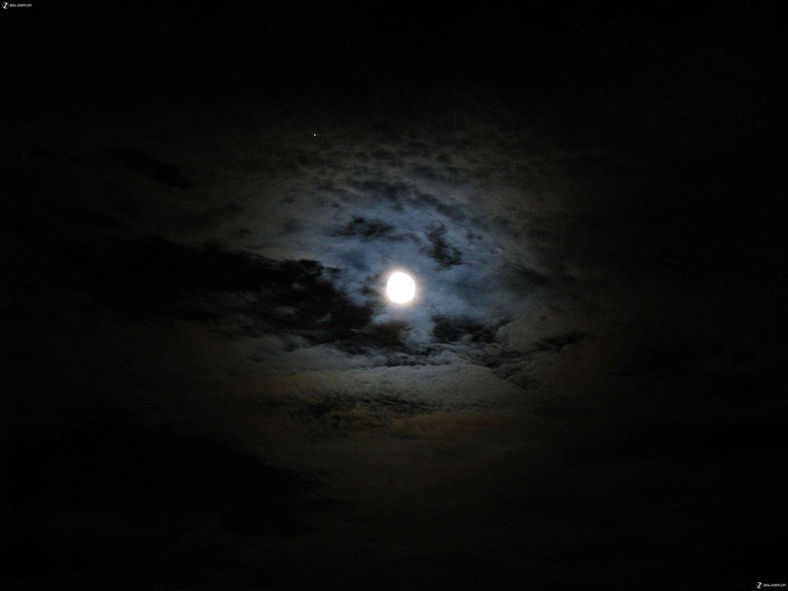
描写月亮的诗句
背诵
小时不识月，呼作白玉盘。
月来满地水，云起一天山。
露从今夜白，月是故乡明。
峡深明月夜，江静碧云天。

Slide 31
小练笔：
三十年后的今天，你成了一位科学家，驾驶着一艘宇宙飞船，在茫茫的太空中寻找外星的生命，你离开地球已经好几天了，这时，透过舷窗，你看到了一个美丽的蓝色星球……

Slide 32
月球的起源莫衷一是：
对月球的起源，大致有三大派，但仍未定论。有些科学家认为，月球是46亿年前，与地球一样是宇宙的气体和尘埃形成的；另一些人则认为，月球是地球的孩子，从地球分裂出去的。然而，太阳神号几次带回的数据显示，月球和地球的组成成份大不相同。不少的科学家认为，月球在很多年以前，偶然被吸入地心引力范围，因而才意外地纳入地球的轨道。但也有人引用天体力学来反对这种说法。

Slide 33
受撞击会发出巨响：
太阳神号在探月时，月球登陆艇和火箭返航时，都会撞到月球表面。但每次都会使月球像大铜锣或大钟一样响起来，阿波罗12号探月时，月球的回声还持续了4 个小时，目前没有一个科学家能够解释这种现象。

Slide 34
纯铁粒子不会生锈：
宇航员们从月球上带回来的岩石样品中，都含有纯铁的粒子，科学家们认为这些纯铁粒子并非来自陨石。有专家报导，这些纯铁粒子带回地球后，好多年都未生过锈，纯铁不生锈在科学界还是破天荒第一次遇到这种事情。

Slide 35
表面光滑如镜子：
月球表面不少地方光滑如镜。好像被什么不知来源的酷热“烫”过了一样。专家们分析说，这儿并非是由巨大的陨石撞击而造成的，有些科学家则认为，太阳爆出来的高热才是主要的因素。
具有磁性使人震惊：
早期的月球研究，都说月球上没有磁场，近年来在分析月球岩石后，才知道它有强烈的磁性。然而月球的岩石真有磁场，则应有个铁质的核心才对，但现在的资料又告诉我们，这样一个巨大的热核心不可能存在于月球的里面，也不可能从地球上的磁场获得磁性，因为月球若要从地球上获得磁性，就必须很接近地球，果真如此，它恐怕会被地心力弄毁了。
外壳底部的浓缩物：
太空探测带回来的资料显示，月球的外壳底下有大块的浓缩物而且还有一股吸引力，太空船飞过时禁不住要倾斜。科学家只知道这些浓缩物是一种又重又密的物质，其余就一无所知了。

Slide 36
著名的宇宙航行科学家齐奥尔可夫斯基说过：“地球是人类的摇篮，但是人不能永远生活在摇篮里。”神秘的天体宇宙正在向我们招手。

Slide 37
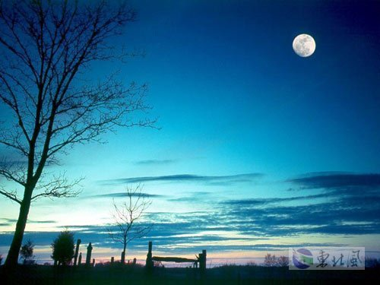
谢谢！

